Slide 1
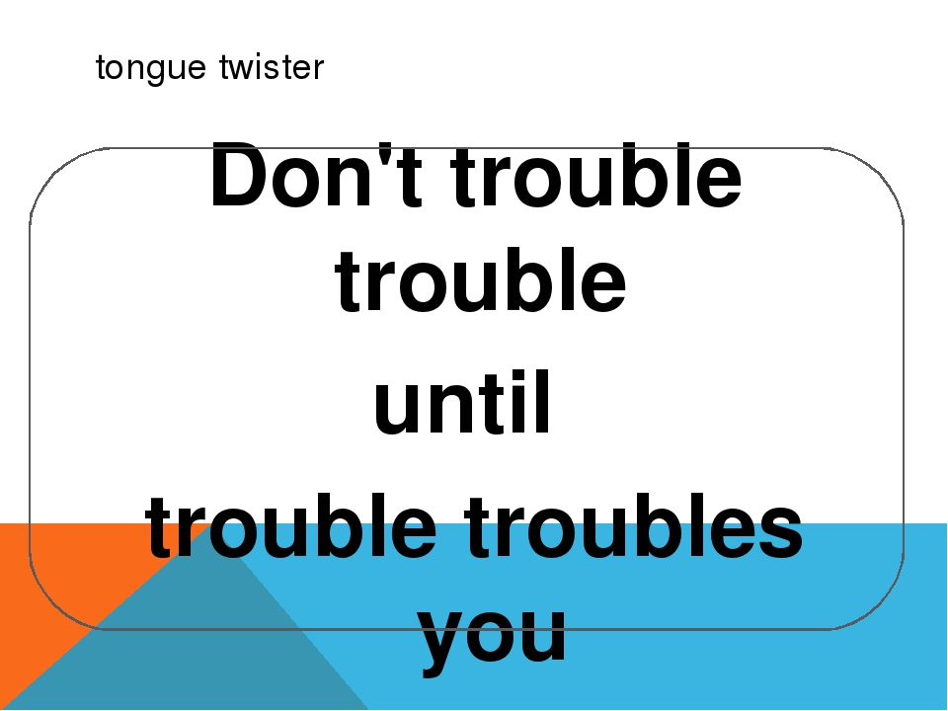

Slide 2


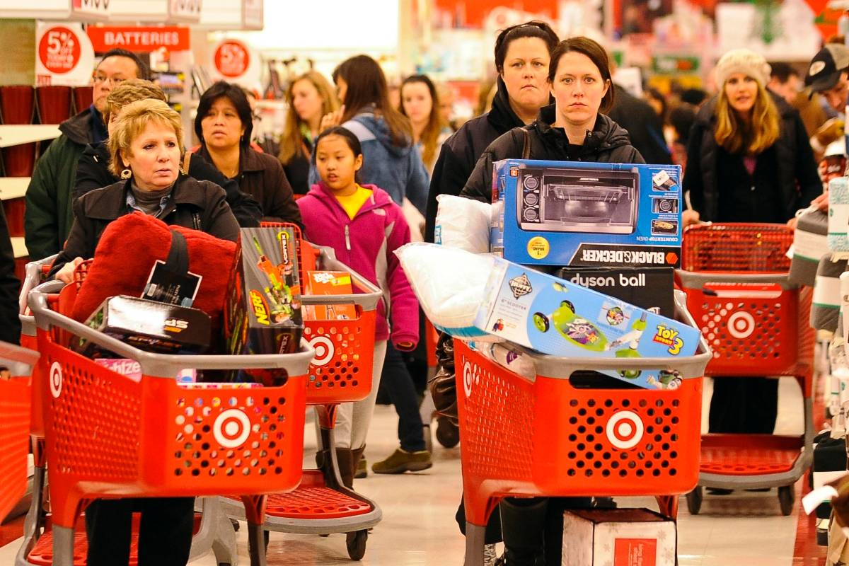

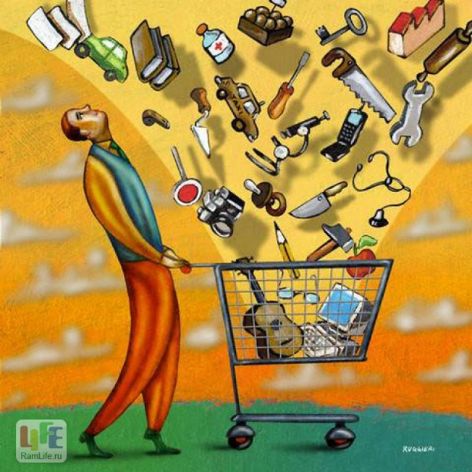
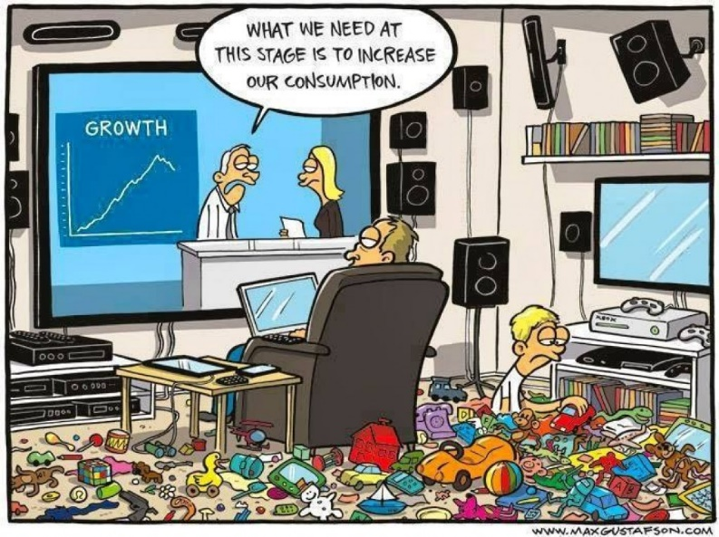


Slide 3




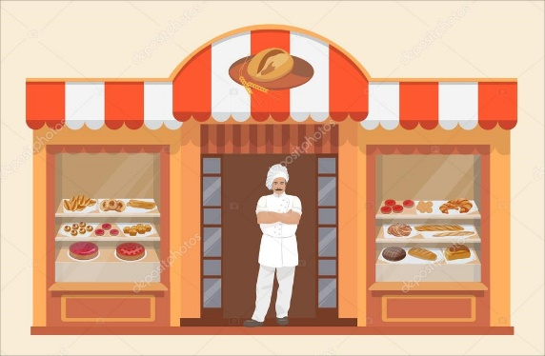


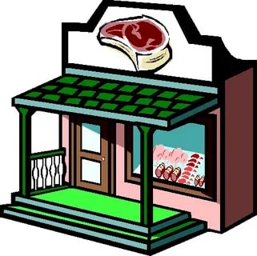
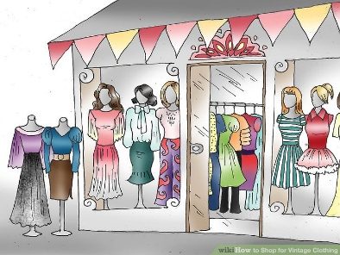
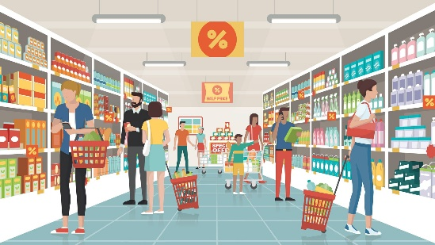

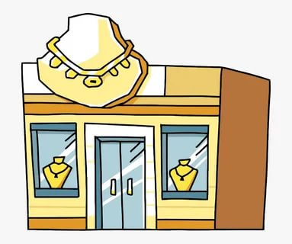


Shoe shop
Clothes shop
Supermarket
Chemist’s
Bookshop
Optician’s
Jeweller’s
Post office
Butcher’s
Baker’s
Florist’s
Hair salon

Slide 4
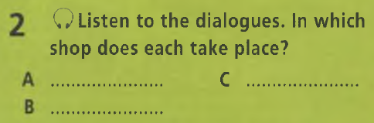
“Have you got this in a smaller size?’’
“Four chicken breasts, please.’’
‘’Excuse me, where are the biographies?’’
‘’I’d like to get my eyes tested, please.’’
‘’Two bunches of daffodils, please.’’
‘’I rake a size 6.’’
‘’Can I try these earrings on, please?’’
‘’I’d like a cut and blow-dry, please.’’
‘’I’ve come to pick up my prescription.’’
‘’Can I send this first class, please?’’
‘’Could you tell me which aisle the frozen foods are in?’’
‘’Are these rolls freshly baked?’’
Shoe shop
Clothes shop
Supermarket
Chemist’s
Bookshop
Optician’s
Jeweller’s
Post office
Butcher’s
Baker’s
Florist’s
Clothes shop
Shoe shop
Hair salon
Jeweller’s

Slide 5

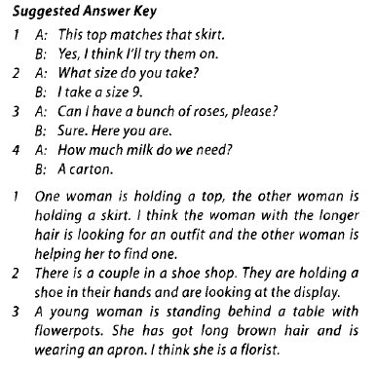
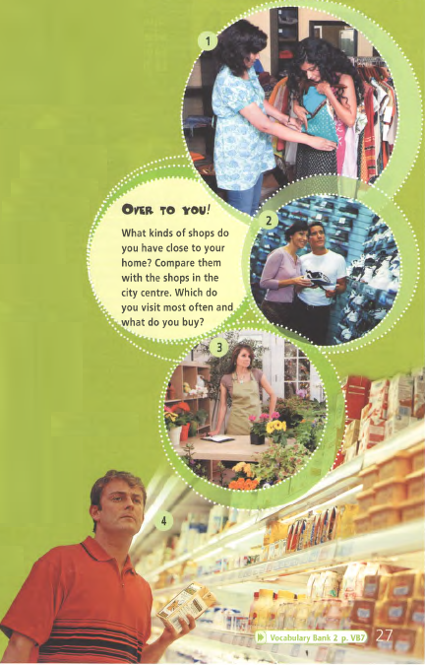

Examples of dialogues

Slide 6
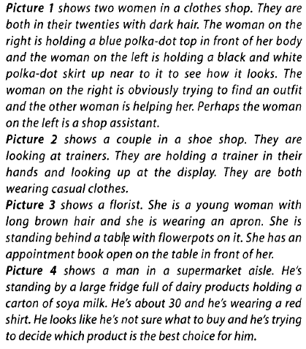
Picture 1
Picture 2
Picture 3
Picture 4

Slide 7
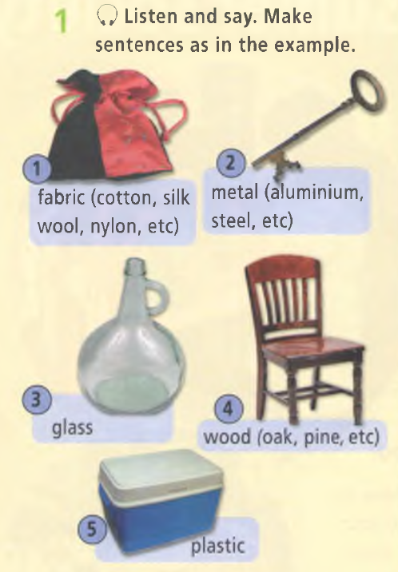



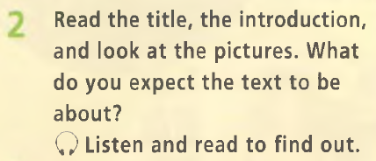
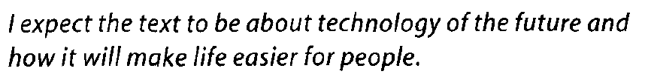

Slide 8
заходить
drop in
бесконечные возможности
endless possibilities
Learn these words:
look into
картридж
изучать
cartridge
develop textiles
разрабатывать ткань
turn into
пластырь
bandage
пересадка кожи
превращаться в
skin graft
generate electricity
garment
мебельное покрытие
жертва пожара
производить электричество
предмет одежды
furniture covering
burn victim
раствориться
полностью работающее устройство
monitor fitness
dissolve
fully-working machine
dietary advice
определять физическую форму
совет по питанию
spray-on fabric
go on sale
fully-functional
on demand
ткань, нанесённая распылением
распродаваться
полнофункциональный
по требованию
minute fibres
законодатель моды
trendsetter
lighter
мгновенный
мельчайшие волокна
зажигалка
instant
dry instantly
booth
будка
не требующий сборки
мгновенно высыхать
no assembly required
активирующийся голосом
voice-activated

Slide 9
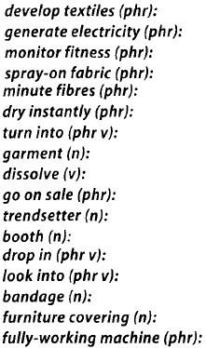








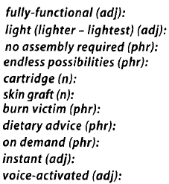


Slide 10
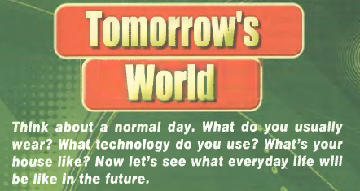
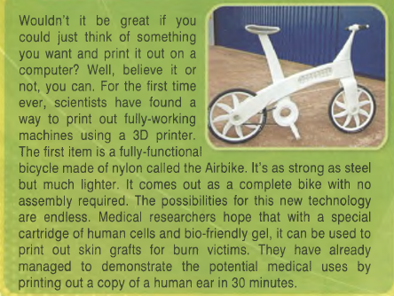
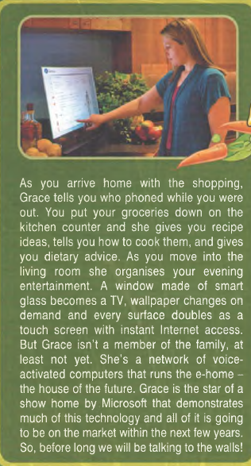
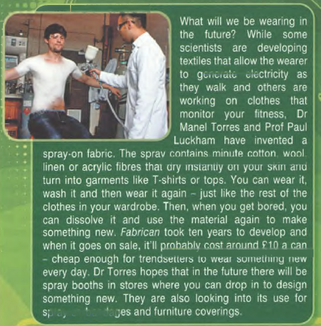

Slide 11
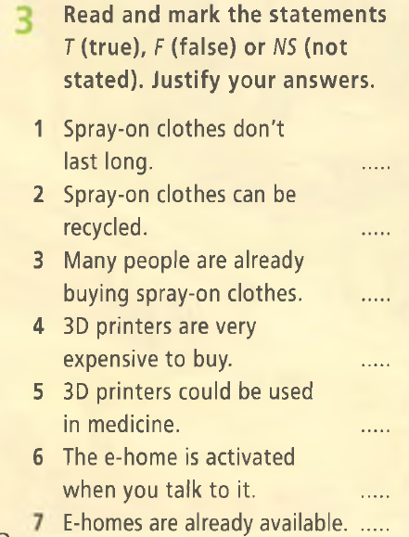
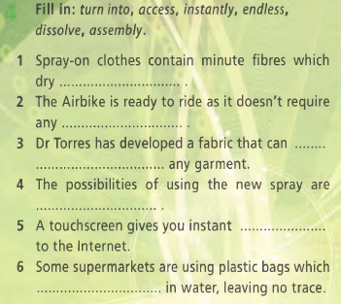
Wear it again- just like the
rest of your clothes
F
instantly
T
assembly
F
When it goes on
sale
turn into
DS
endless
access
T
T
Be on the market
within the next few years
dissolve
F

Slide 12


Slide 13


